Slide 1
Jméno autora: Mgr. Zdeněk Chalupský Datum vytvoření: 13. 9. 2013
Číslo DUM: VY_32_INOVACE_12_ZT_E
Ročník: II
Základy techniky
Vzdělávací oblast: Odborné vzdělávání - Technická příprava
Vzdělávací obor: Základy techniky
Tematický okruh: Elektrotechnika
Téma: Elektrický odpor
Metodický list/anotace:
Elektrický odpor jako pasivní součástka obvodu, závislost na délce, průřezu a materiálu.
Vliv teploty na elektrický odpor látky.
Dvě funkce reostatu, regulátor proudu a dělič napětí.
Elektrická vodivost jako převrácená hodnota elektrického odporu.

Slide 2
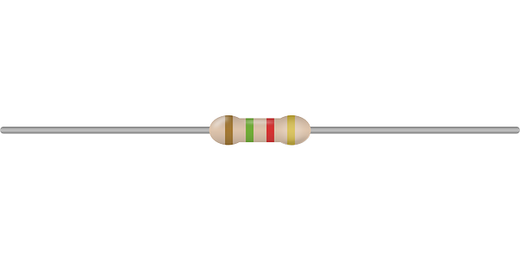
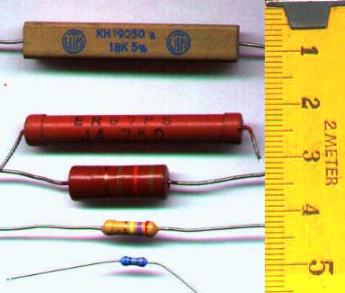
Elektrický odpor
Obr. 1
► Elektrický odpor - rezistence
► Výpočet
► Měrný odpor - rezistivita
► Odpor látek v závislosti na teplotě
► Rezistor a reostat
► Elektrická vodivost
Obr. 2

Slide 3
Elektrický odpor - rezistence
přirozená vlastnost látky, bránit v průchodu volným částicím s elektrickým nábojem.
značka
jednotka
R
$$Ω…ohm$$
výpočty
z Ohmova zákona
z vlastností materiálu
$$R=ρ∙\frac{l}{S}$$
$$I=\frac{U}{R}⇒R\frac{U}{I}$$
S
$$ρ…rezistivita \left(měrný odpor\right) \left[Ω∙m\right]$$
$$l…délka vodiče \left[m\right]$$
$$S…kolmý průřez vodiče [m^{2}]$$
$$l$$
$$R\sim l \\ R\sim \frac{1}{S}$$
$$\left[ρ\right]=\frac{\left[R\right]∙\left[S\right]}{\left[l\right]}=\frac{Ω∙m^{2}}{m}=Ω∙m$$
Notes:
875 517

Slide 4
Výpočet
$$l=3km=3∙{10}^{3}m;S=5 {mm}^{2}=5∙{10}^{−6}m^{2}; ρ=1,6∙{10}^{−8}Ωm;R=?Ω$$
$$R=ρ∙\frac{l}{S}=\frac{1,6∙{10}^{−8}∙3∙{10}^{3}}{5∙{10}^{−6}}Ω$$
Ověření jednotky
$$R=\frac{1,6∙3∙{10}^{−8}∙{10}^{3}}{5∙{10}^{−6}}Ω$$
$$\left[R\right]=[ρ]∙\frac{[l]}{[S]}$$
$$R=\frac{1,6∙3∙10}{5}Ω$$
$$\left[R\right]=Ωm∙\frac{m}{m^{2}}=Ω$$
$$R=\frac{48}{5}Ω$$
$R=9,6 Ω≐10$ $Ω$
Elektrický odpor vodiče je přibližně 10 $Ω$.

Slide 5
Měrný odpor - rezistivita
MFCHT str. 172
 | ϱ [μΩm] | převeďte
měď | 0,0172 | 1,72 ∙ 10⁻⁸ Ωm
stříbro | 0,0159
zlato | 0,0206
hliník | 0,25
železo | 0,098
Otázky
proč používáme na kontakty zlato a ne stříbro, když stříbro má mešní měrný odpor?
Proč se odstoupilo od používání hliníkových drátů, přestože měď je dražší?

Slide 6
Odpor látek v závislosti na teplotě
zjištěno experimentálně v laboratořích
$$R=R_{0}\left(1+αt\right)…empirický vzorec$$
$$R_{0}…odpor při teplotě 0°C$$
$$α…teplotní součunitel odporu \left[K^{−1}\right] v tabulkách v \left[{mK}^{−1}\right]$$
$v rozsahu teplot 0°C−100°C$
pro většinu kovů
pro uhlík
$$α>0$$
$$α<0$$
odpor s teplotou roste
odpor s teplotou klesá

Slide 7
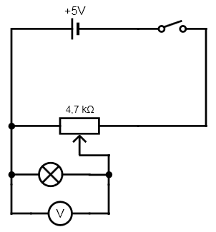
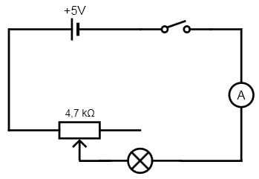
Rezistor a reostat
rezistory (odpory)
Obr. 1
neměnný – fixní – elektrický odpor
reostaty
regulovatelný elektrický odpor
regulace napětí
regulace proudu
Obr. 3
Obr. 4

Slide 8
Elektrická vodivost
$$G=\frac{1}{R}[Ω^{−1}=S …siemens]$$
Vodič má tolikrát větší vodivost, kolikrát je menší jeho odpor.
Elektrická vodivost (též konduktance – reálná vodivost el. obvodu) je fyzikální veličina, která popisuje schopnost dobře vést elektrický proud.
Elektrická vodivost udává velikost elektrického proudu procházejícího vodičem při jednotkovém napětí na jeho koncích.
Čím větší je vodivost, tím silnější elektrický proud prochází vodičem při stejném napětí. Dobrý vodič má vysokou hodnotu vodivosti, špatný vodič má nízkou hodnotu vodivosti.

Slide 9
Citace
Obr. 1 NEMO. Elektronický, Elektronika - Volně dostupný obrázek - 32290 [online]. [cit. 13.9.2013]. Dostupný na WWW: http://pixabay.com/cs/elektronick%C3%BD-elektronika-elektrick%C3%A9-32290/
Obr. 2 HONINA. Soubor:Resistors-photo.JPG – Wikipedie [online]. [cit. 13.9.2013]. Dostupný na WWW: http://cs.wikipedia.org/wiki/Soubor:Resistors-photo.JPG
Obr. 3, 4 Archiv autora
Literatura
Wikipedia: the free encyclopedia [online]. San Francisco (CA): Wikimedia Foundation, 2001-2013 [cit. 13.9.2013]. Dostupné z: http://en.wikipedia.org/wiki/Main_Page

